Slide 1
Asmara
modernistinen Africalainen kaupunki

Slide 2
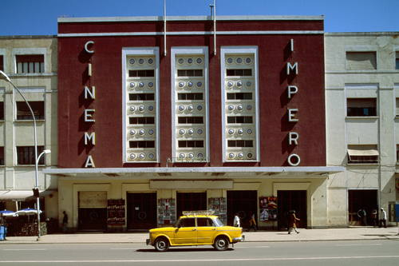
Eritreassa
2000 m meren yllä puolella
italian siirtomaa-aikana (sottilas)
1893-1941

Slide 3
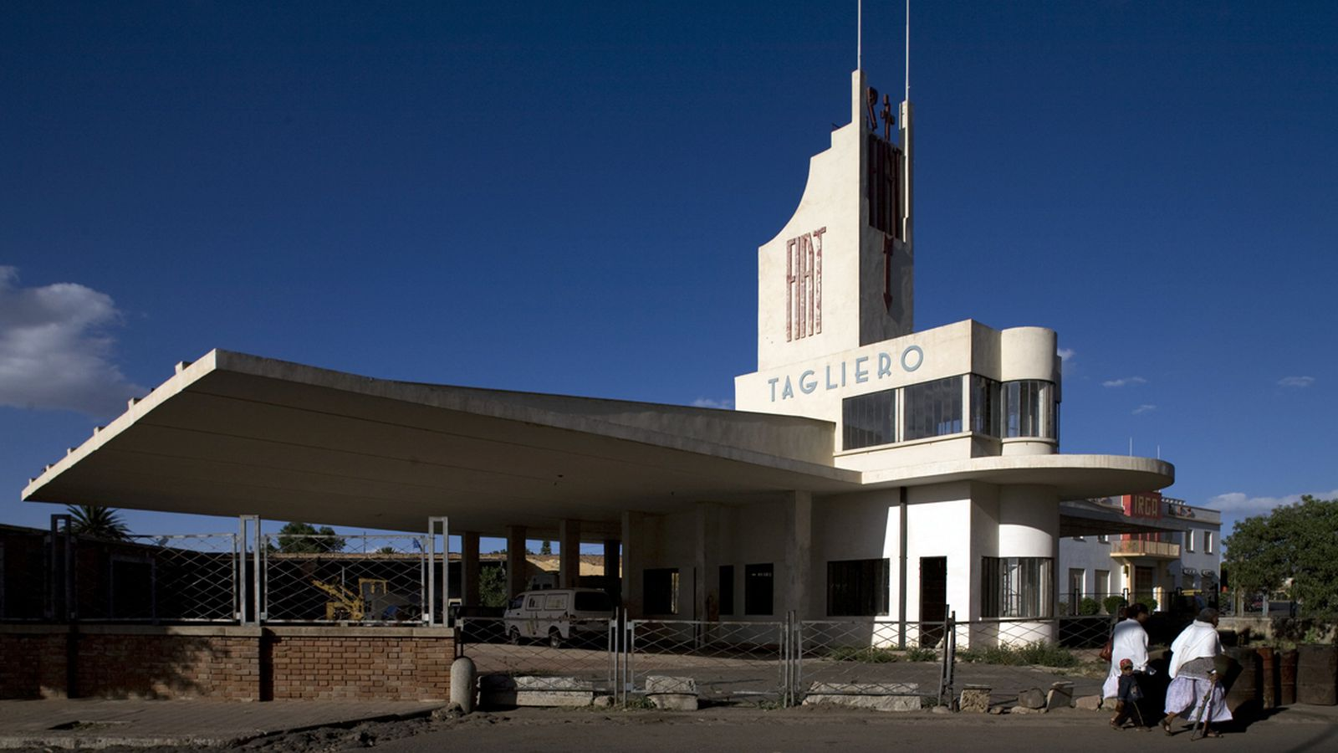

FIAT TAGLIERO Rakennus
https://cdn.vox-cdn.com/thumbor/pwGZcY61pHNrrpHqOA7oZw9qPrg=/0x103:1181x767/1600x900/cdn.vox-cdn.com/uploads/chorus_image/image/48962399/tagliero.0.0.jpg

Slide 4
Lähde:
https://whc.unesco.org/en/list/1550/

